Slide 1

MÓDULO I
Conceptos de digitalización y entorno electrónico.

Slide 2
    Módulo I.1
    Conceptos Básicos para el almacenamiento
    documental

Slide 3
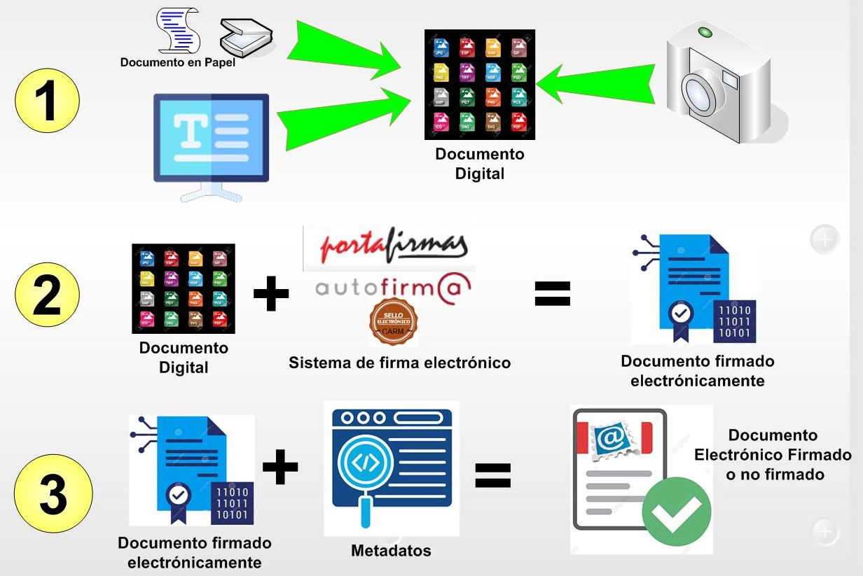
    Módulo I.1.a. Documento Electrónico

Slide 4
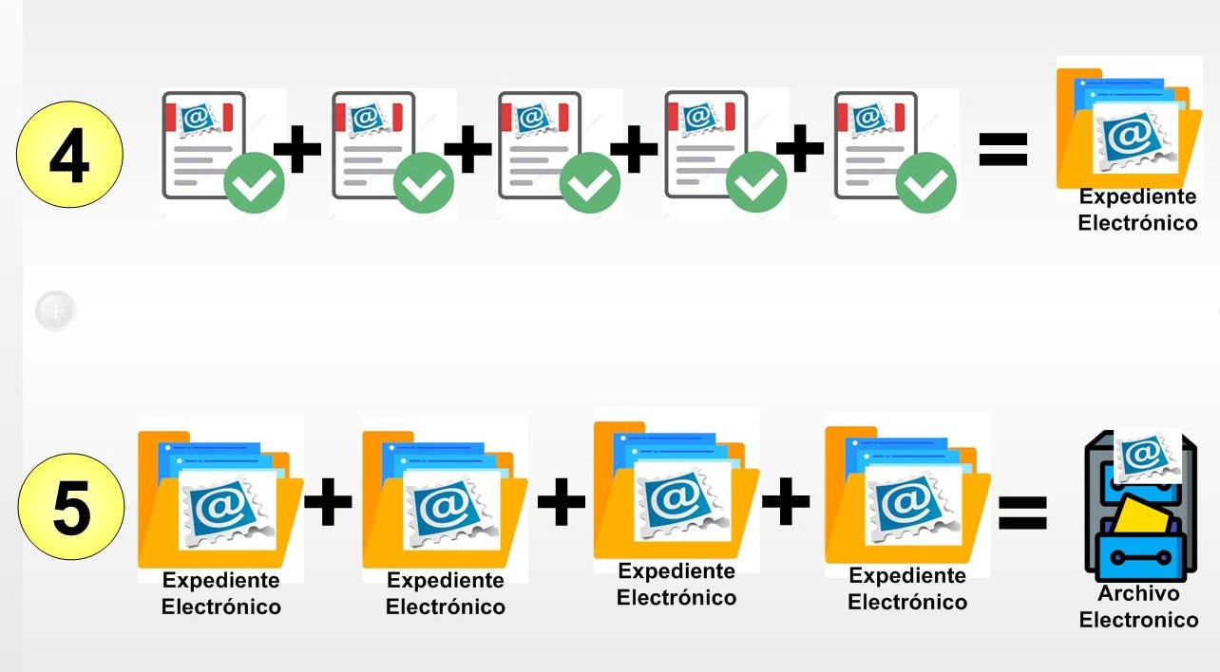
    Módulo I.1.b. Archivo Electrónico

Slide 5
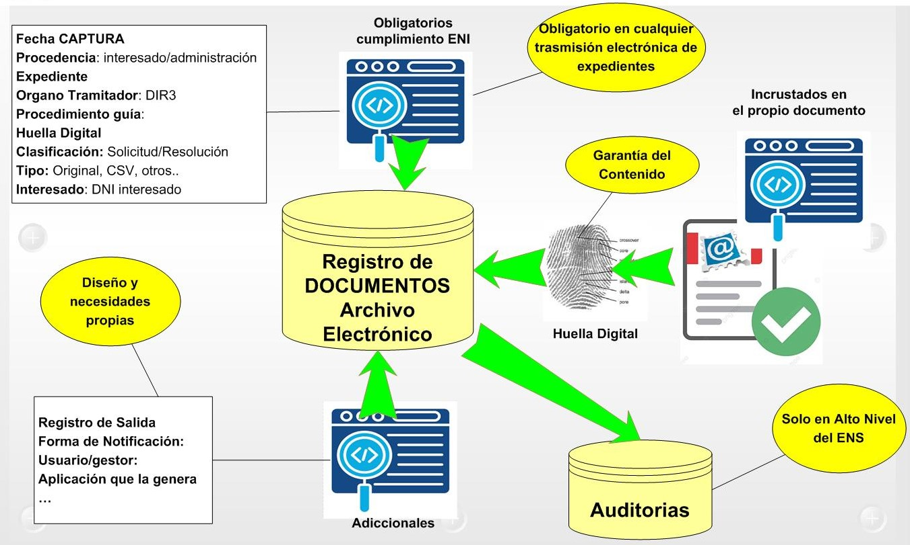
    Módulo I.1.c. Los Metadatos

Slide 6
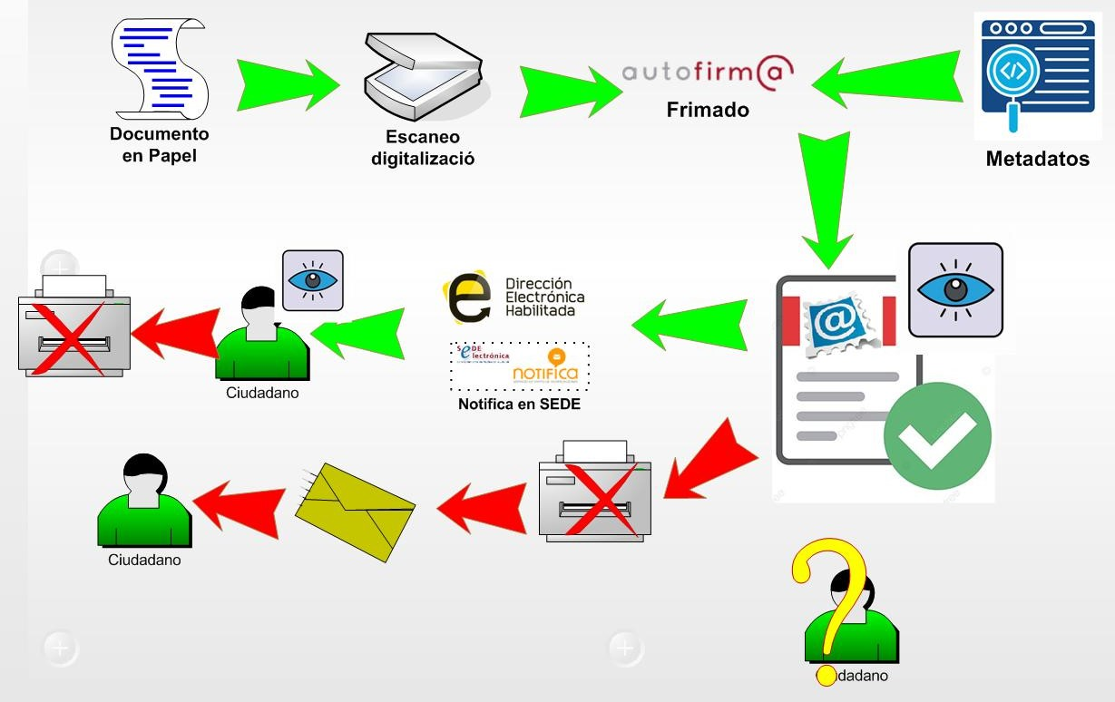
    Módulo I. Documento Original

Slide 7
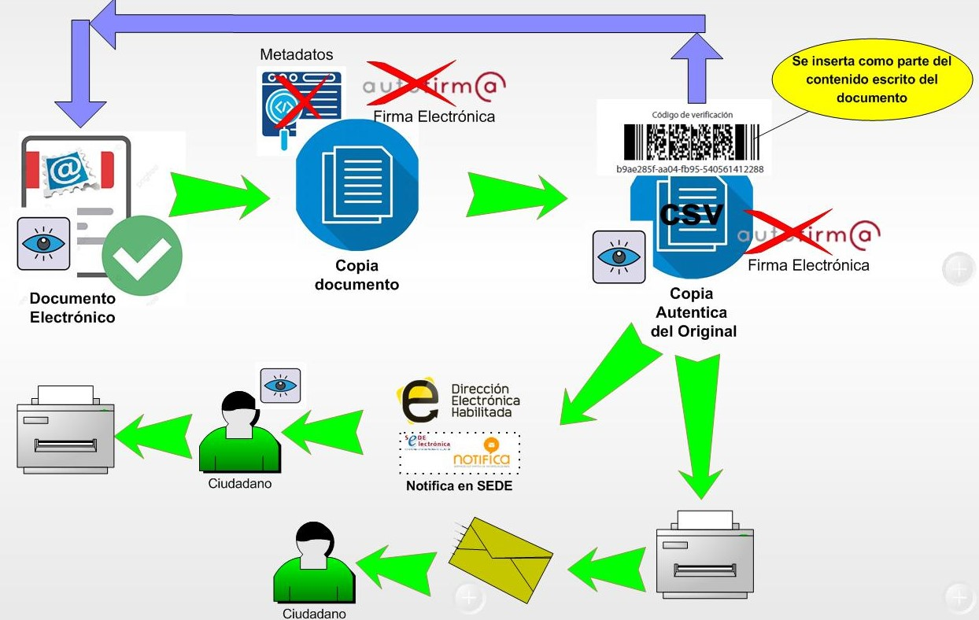
    Módulo I.1.d. Copia Original Autentificada

Slide 8
    Módulo I.1. Prácticas
Comprobar un documento firmado electrónicamente
Comprobar un documento copia autentica con un csv
Comprobarlo el CSV a través de ña SEDE ELECTRÓNICA DE LA CARM
Comprobarlo el firmado originalmente a través del VALIDE del MAP
Uso del PORTAFIRMAS
  No permite refirmar
  Se queda el original en nuestros sistemas
Uso de AUTOFIRMA
  Permite refirmar una y tantas como veces queramos
  No deja constancia en nuestro sistema si no lo subimos

Slide 9
    Módulo I.2
    Inteligencia Artificial
    aplicada a la captación y calidad del Dato

Slide 10
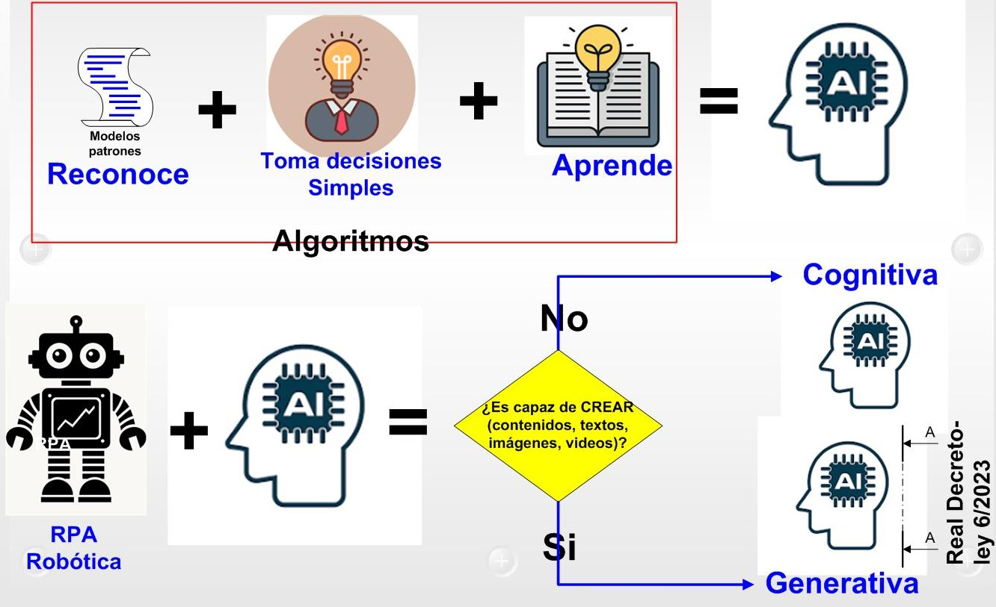
    Módulo I.2.a. Inteligencia Artificial

Slide 11
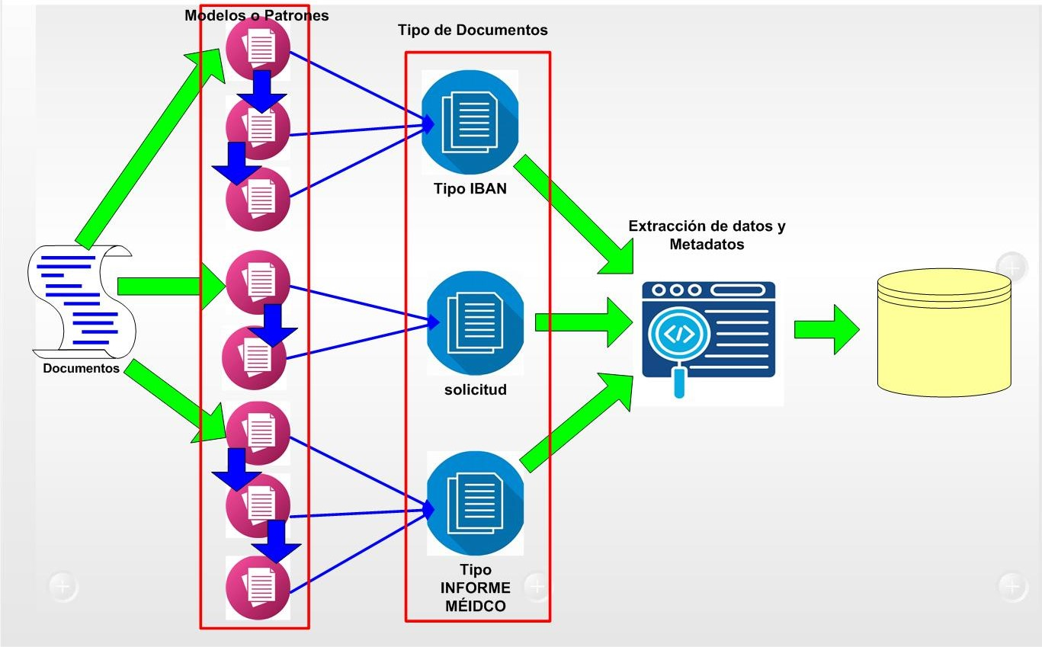
    Módulo I.2.b. IA Cognitiva. OCR

Slide 12
    Módulo I.2. Prácticas
Inteligencia conectiva reconocimiento OCR (Gemini IA)
Inteligencia generativa generar imágenes (Gemini IA)

Slide 13
    Módulo I.3
    Equilibrio en la Gobernanza del Dato para la automatización y uso de la IA en los expedientes electrónicos

Slide 14
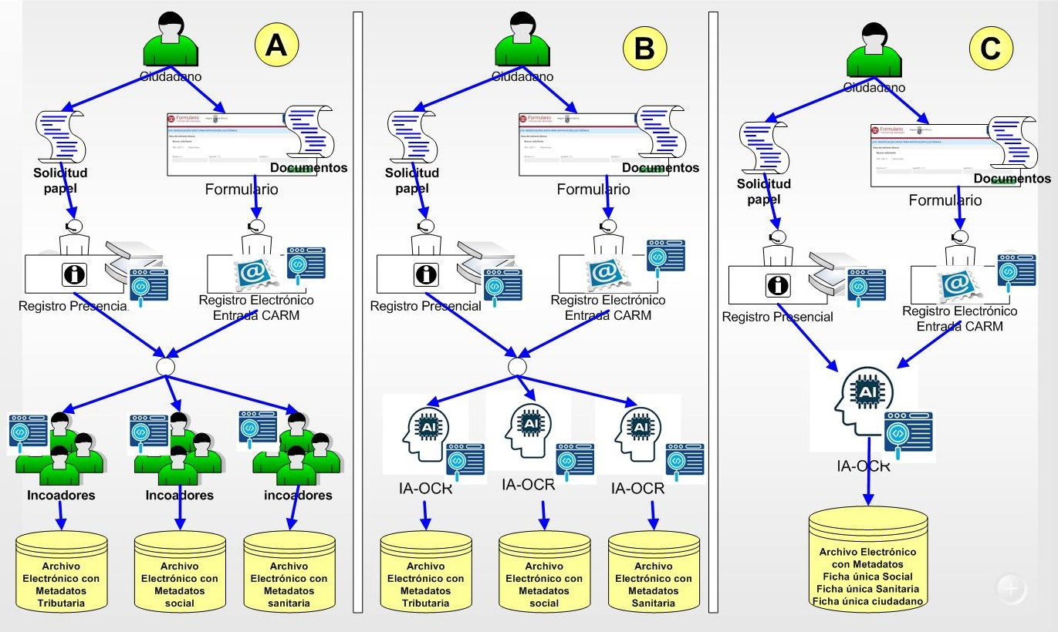
    Módulo I.3.a. Captación

Slide 15
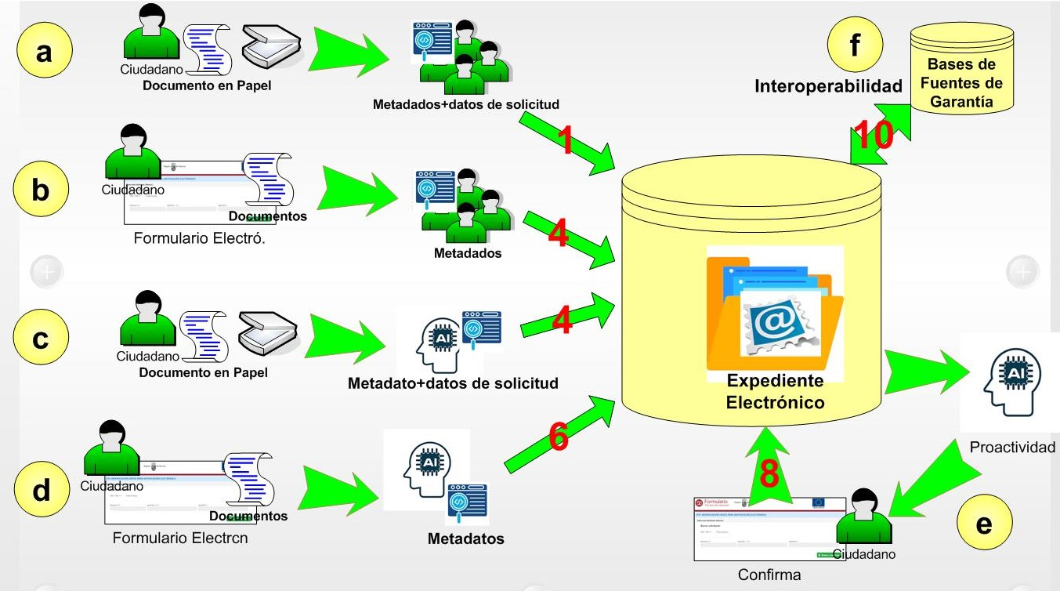
    Módulo I.3.b. Calidad del Dato

Slide 16
    Módulo I.4
    Evolución y modelos del futuro

Slide 17
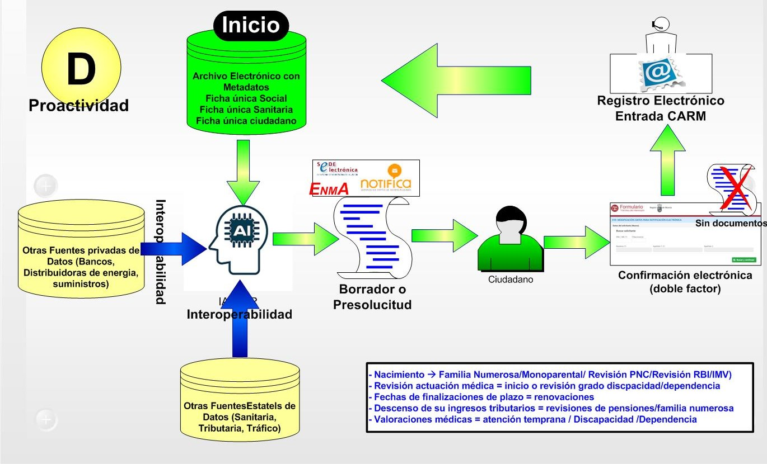
    Módulo I.4.a. Modelo del futuro

Slide 18
    Módulo I.4.b. La PROACTIVIDAD
☑ La información en BENEFICIO del ciudadano. No solo en simplicidad documental, o para la verificación de los datos declarados y/o aportados, sino como política de calidad.
☑ La falta de pro-actividad, obliga al ciudadano a estar al corriente de normas, de beneficios, de servicios, sino es el peso en la administración de que el ciudadano, tenga conocimiento de las ayudas, servicios y beneficios que hay pensados para él. Actualmente solo nos centramos en sus obligaciones, en especial las tributarias.
☑ Evitaría el coste y subvenciones a planes y proyectos destinados a hacer llegar la ayuda a los más vulnerables, que generalmente son los peores informados.

Slide 19
    Módulo I.4.c. Elementos de la proactividad
☑ Sustituir la solicitud del ciudadano, por su confirmación o rechazo para la iniciación de un proceso.
☑ La confirmación electrónica del ciudadano en cualquier procedimiento de revisión o finalización de plazo de validez.
☑ Una método de fácil acceso para el ciudadano para recoger, ver y confirmar su voluntad (confirmación) de inicial el proceso por él, la propia administración.
☑ Conocimiento de los cambios y necesidades del ciudadano comunicada por interoperabilidad de fuentes oficiales certificadas. Una vez confirmadas por el ciudadano la obtención de los documentos y datos necesarios.

Slide 20
    Módulo I.4.d. Algunos ejemplos
☑ Desde el sistema Sanitario, impulsar la valoración del grado de Discapacidad, Dependencia o Atención Temprana, si las patologías del ciudadano cumplen con los niveles, baremos y circunstancias necesarias para cada procedimiento.
☑ Desde el INE, Padrón, o sistema sanitario, se detecta que el nacimiento de un nuevo ciudadano puede contribuir a que la unidad de convivencia adquiera el titulo de Familia Numero o Monoparental.
☑ Si desde la Valoración de Grado de Discapacidad, afecta a la revisión de otros procedimientos que tenga el ciudadano, como obtener el título de Familia Numerosa, o su cambio de categoría, Bono Social Eléctrico, etc...
☑ En definitiva cualquier actuación sobre una administración que su resultado sea requisito de otras ayudas sociales, familiares o sanitarias.

Slide 21
    Módulo I.5
    Retos, inconvenientes y barreras a vencer

Slide 22
    Módulo I.5.a. Legislativos
☑ La evolución tecnológica, su difusión y uso de la ciudadanía va varios años por delante de la capacidad legislativa de recoger normativamente su uso y validez.
☑ Se centra mucho más en las garantías administrativas que en el beneficio del ciudadano, en el algunos casos como la NOTIFICACIÓN, invalida cualquier avance que haya supuesto su propio reconocimiento técnico en interpretaciones legales. La obligación del envío en papel pese a tener conocimiento de recepción por medios electrónicos.
☑ Las exigencias legales sobre las técnicas utilizadas frente a la exigidas en papel.
☑ La interpretaciones literales de las normas, aunque la flexibilidad en su interpretación pueda ser un beneficio para el ciudadano, protección de datos.

Slide 23
    Módulo I.5.b. Desconfianza
☑ La propia legislativa: presentación de solicitudes electrónicas, representaciones, firma, notificación.
☑ El ciudadano, tiene mayor preocupación del control del Estado y la información que de él dispone, que las que entrega de sus datos, sin ninguna garantía, a comercios y redes sociales. Ve al estado como un “enemigo”. Ello en gran parte es la falta proactividad, al fin y al cabo, el estado solo se dirige a él de oficio, para comunicarle, multas, sanciones, impuestos, etc..
☑ Las continuas estafas por internet, enlaces falsos, suplantaciones de identidad, la Fake New. En especial en colectivos vulnerables en razón de su grado de discapacidad intelectual, edad, o nivel cultural.
☑ La “Brecha Digital” no tanto en su conectividad o dispositivos, sino en lo complejo de manejo de las WEB de las administración.

